Slide 1
我的安全之路及比赛经验
by giantbranch

Slide 2
目录
总览
Web安全篇
二进制与逆向篇
ctf小入门
比赛经验

Slide 3
总览
大一：基本都在学习学校的课程，C语言，C++，高数啊，不过分数还可以，在大一复习周还在php3小时光速入门呢
大二：web开发，大概在下学期5月份这样子开始web安全
大三：开始去参加比赛,刷题，学习各种ctf需要的知识，后期也接触了逆向
大四：继续学习二进制知识，主要分析windows端的漏洞，当然也有搞web，还参加世安杯，蓝盾杯总决赛，铁三数据赛等

Slide 4
Web安全篇
前情回顾
我并没有像别人那样小学初中或者高中就已经在搞安全，那时候我们都在应试教育，或者沉迷游戏不能自拔吧，初高中我也是沉迷游戏，那时候也中病毒什么的，最多也会搞个360杀杀毒，重装系统什么的，自从有了第一次重装系统，之后一言不合就重装系统，其实当时也想过别人是怎么入侵电脑，入侵网站的，不过可能是环境和机遇的原因没有走上这条路。
后来高考要选专业了，其实当时是一心想考个好分数，也没考虑过选个什么专业，只要过几天就要选专业了才去考虑，选专业当然要自己喜欢的，我左思右想，我小时候不是很喜欢拆解各种小电器吗，也许对硬件会感兴趣，第一志愿报了电子科学与技术（而且后面的有网络工程啥的，就是没有信息安全），最后由于分数没够，没能去到那专业，由于是服从分配，分配到了有点关联的专业——信息安全专业，其实来之前对这个专业基本没多少了解的。

Slide 5
Web安全篇
Web开发之路
到了大学也不是一上来就沉迷信息安全学习，不能自拔，因为其实我们一开始跟软工上的课都是一样的，那就老老实实学C语言，高数，什么的。那又是如何接触到Web的呢，那是因为加入了计算机协会。
其实大一还加入了电脑义修队，，在大一快结束的时候加入了暨南通，自此走上web开发之路。但是由于没用框架，当时无论是教程还是自己都是没有安全意识，触发了一个重大事件——自己开发的web网站被人报wooyun了。其实就是新手开发网站存在最经典的问题，我的问题存在于新闻详情页存在sql注入，更加坑爹的就是使用root连接的数据库，服务器直接被拿下咯。除此之外，还有明文储存密码。web开发陆陆续续干了一年，对接下来的web安全之路的作用无疑非常巨大，可以说是web安全之路的“催化剂”。

Slide 6
Web安全篇
Web安全之路
由于那次入侵，我就尝试根据WooYun提交的报告，复现了一次报告者的入侵过程，收益良多。况且由于我的专业是信息安全，由此踏上了Web安全之路。
合天网安实验室“疯狂”做实验（那时候i春秋还没出来呢），内测人员，见面会，合粉俱乐部，投稿了实验，成为了实验设计师
比赛，刷题，一些知识点的深入学习，比如sql注入，xss等漏洞的学习，也深入python的编程。看并实践书的内容（多）
开放实验，那时是metasploit和XSS，后来我就设计了个逆向的一个开放实验指导
其实很难具体建清楚，看我的博客就知道我大概的学习轨迹了。

Slide 7
二进制与逆向篇
为什么去搞逆向和二进制了
由于比赛的题目除了web，misc还有逆向和pwn，其中逆向和pwn的分值的占比都是比较高的，尤其在高端的比赛中，逆向和pwn的占比也是很高，在国外更是如此。

Slide 8
二进制与逆向篇
入门之路
C,C++的编程能力，基本的都要理解透彻，不过当你逆向程序的时候你会理解得更为透彻
王爽的《汇编语言》
看那个逆向开放指导实验吧

Slide 9
ctf小入门
CTF（Capture The Flag）中文一般译作夺旗赛，在网络安全领域中指的是网络安全技术人员之间进行技术竞技的一种比赛形式。CTF起源于1996年DEFCON全球黑客大会，以代替之前黑客们通过互相发起真实攻击进行技术比拼的方式。发展至今，已经成为全球范围网络安全圈流行的竞赛形式，2013年全球举办了超过五十场国际性CTF赛事。而DEFCON作为CTF赛制的发源地，DEFCON CTF也成为了目前全球最高技术水平和影响力的CTF竞赛，类似于CTF赛场中的“世界杯” 。

Slide 10
ctf小入门
CTF竞赛模式具体分为以下三类：
解题模式（Jeopardy）
攻防模式（Attack-Defense）
混合模式（Mix）
解题模式题型
MISC、PWN、REVERSE、WEB、APK

Slide 11
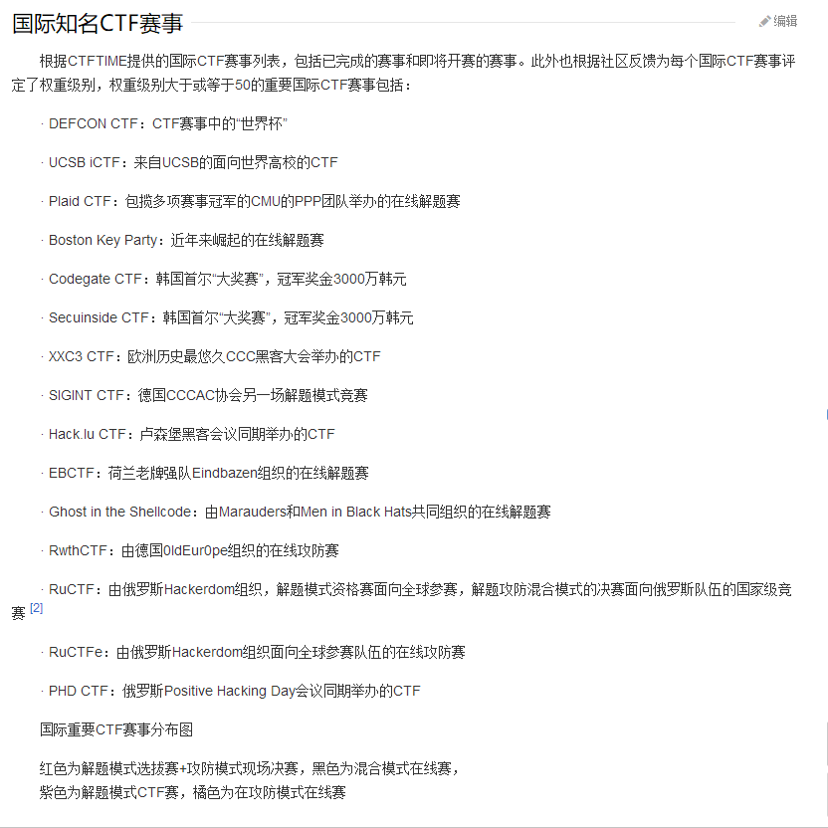
ctf小入门

Slide 12
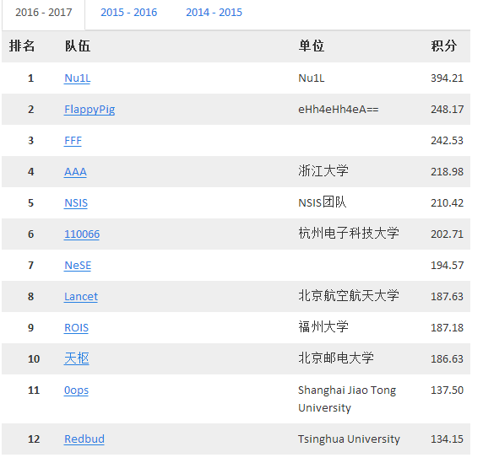
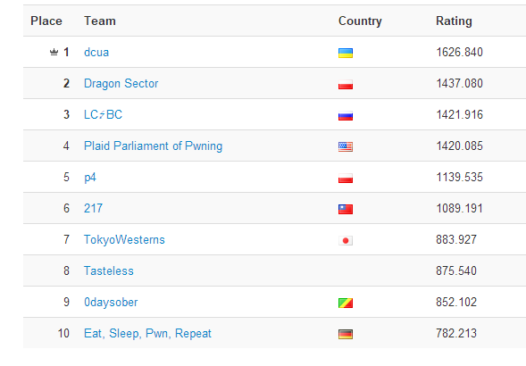

Slide 13
web
http://blog.csdn.net/u012763794/article/details/50959166
http://218.2.197.232:18001/

Slide 14
misc

Slide 15
apk

Slide 16
比赛经验
如果你们有比赛机会，比赛完一定要总结，这样才能进步

